Slide 1
La Bataille de Kaafhet
Mécaniques du jeux
- les objectifs
- les objets utilisés
L'interface pour IA
- forme de l'IA
- méthodes de gestions des objets

Slide 2
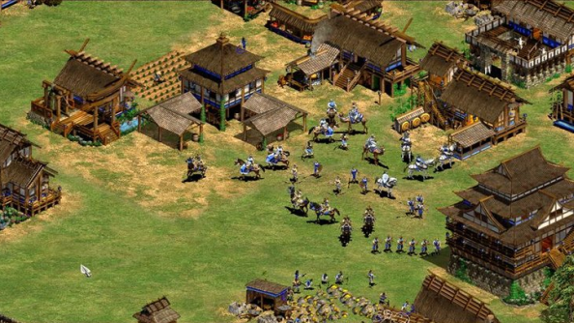
Mécaniques du jeux
Structures fixe
Productives ou Défensives
Entités mobiles
Spécialité

Slide 3
Structure
Struct
- Dimension
Équipe
Type
Niveau
Vie actuel et vie maximum
Force de frappe
Position
Rayon d’action
Affichage
Base
Entité
Entity
- Vitesse de déplacement

Slide 4
Partie « consciente »
(données locales)
Fonction principale de l'IA
(écrite par le créateur de l'IA)
Fonctions « callbacks »
Variables locales
Flux requêtes/informations
Objet « Civilization »
« Maître du jeux »
- Affichage
- Gestion des objets
- Détection d'un perdant
Partie « inconsciente »
(toutes les données)

Slide 5
Parcourir toute les IA
Appel a la fonction
principale de l'IA
Parcourir toute les Entity
Appel a la fonction
principale de Entity
Parcourir toute les Struct
Appel a la fonction
principale de Struct
Vérification des IA

Slide 6

Partie « consciente »
(données locales)
Fonction principale de l'IA
Fonctions « callbacks »
Flux requêtes/informations
Objet « Civilization »
Liste Entities
Liste Structs
Partie « inconsciente »
(toutes les données)

Slide 7
Nouvelle tache
Objet
(Structure ou Entité)
Les nouvelles taches sont ajouter a la fin
Listes des
taches
Taches en attente
Fonction « run » :
Test de distance
Interaction si possible
Retourne si oui ou non
la tache a été effectuée
Tache
actuelle
Les taches effectuer son retirées

Slide 8
Base
(mère de Struct et Entity)
Fonctions « callbacks »
- Attaquer par un autre objet
- Fin de sa construction ou formation
- Lorsqu'un objet arrive a cours de tache a effectuer
- Lorsqu'une entité atteint une destination sans action a y effectuer
Pointeur de fonction
Méthodes commun (a Structure et Entité) pour les modifier a tout moment

